Slide 1


FRODI NEL FEP/FEAMP
Riferimenti normativi, dati ed esempi

Slide 2
Definizioni e normativa
Dati statistici
Tipologia di frodi nel FEAMP
Altre tipologie di frodi nei fondi strutturali

Slide 3
Irregolarità e Frode
Per "irregolarità" si intende qualsiasi violazione di una disposizione del diritto comunitario derivante da un'azione o un'omissione di un operatore economico che abbia o possa avere come conseguenza un pregiudizio al bilancio generale delle Comunità o ai bilanci da queste gestite, attraverso la diminuzione o la soppressione di entrate provenienti da risorse proprie percepite direttamente per conto delle Comunità, ovvero una spesa indebita
Art. 1 (2) Regolamento n. 2988/1995
Qualsiasi violazione: Negligente o intenzionale

Slide 4
Irregolarità e Frode
Si definisce "frode", in materia di spese, qualsiasi azione od omissione intenzionale relativa:
  all'utilizzo o alla presentazione di dichiarazioni o documenti falsi, inesatti o incompleti cui consegue il percepimento o la ritenzione illecita di fondi provenienti dal bilancio generale delle Comunità europee o dai bilanci gestiti dalle Comunità europee o per conto di esse
  alla mancata comunicazione di un'informazione in violazione di un obbligo specifico cui consegue lo stesso effetto
  alla distrazione di tali fondi per fini diversi da quelli per cui essi sono stati inizialmente concessi
CONVENZIONE redatta sulla base dell'articolo K.3
del trattato sull'Unione europea, relativo alla protezione
degli interessi finanziari delle Comunità europee
Intenzionalità

Slide 5
Irregolarità e Frode
Irregolarità
intento
Frode
La disonestà calcolata per il vantaggio.
Una situazione in cui le regole, le leggi o i modi corretti di fare le cose non sono stati seguiti intenzionalmente allo scopo di ottenere un indebito vantaggio.

Slide 6
L'irregolarità sistemica
“qualsiasi irregolarità che possa essere di natura ricorrente, con un'elevata probabilità di verificarsi in tipi simili di operazioni, che deriva da una grave carenza nel funzionamento efficace di un sistema di gestione e di controllo, compresa la mancata istituzione di procedure adeguate”
Art. 2, par. 38, del Reg. (UE) n. 1303/2013

Slide 7
Lotta antifrode
I sistemi di gestione e controllo devono prevedere la prevenzione, il rilevamento e la correzione di irregolarità, comprese le frodi, e il recupero di importi indebitamente versati, compresi, se del caso, gli interessi su ritardati pagamenti.
Art. 72, lettera h), del Reg. (UE) n. 1303/2013
L’Autorità di Gestione istituisce misure antifrode efficaci e proporzionate, tenendo conto dei rischi individuati.
Art.125, paragrafo 4, lettera c),del Reg. (UE) n. 1303/2013

Slide 8
Lotta antifrode
«L'impiego efficace di solidi sistemi di controllo può ridurre il rischio che si verifichino frodi o che non vengano scoperte, ma non può eliminare del tutto la probabilità che vengano commesse. L'obiettivo complessivo dovrebbe consistere nel far fronte ai principali rischi di frode in modo mirato, tenendo conto - oltre ai requisiti di base - del fatto che il beneficio globale di ogni misura antifrode supplementare deve essere superiore ai suoi costi complessivi (principio della proporzionalità) e ricordando altresì gli elevati costi in termini di reputazione dovuti a frode e corruzione»
Linee Guida EGESIF 14-0021-00 del 16/06/2014

Slide 9
Lotta antifrode
Nel formulare la metodologia di valutazione del rischio di frode finalizzata all’elaborazione della strategia antifrode, si dovrebbe tenere a mente l’obiettivo della gestione del rischio di frode. La valutazione dei rischi di frode mira a facilitare la formulazione e l’attuazione di misure antifrode proattive e proporzionate con mezzi efficaci in termini di costi.
I risultati della valutazione del rischio di frode possono variare da uno Stato membro all’altro, a seconda dei seguenti aspetti:
le dimensioni del Paese
il grado di decentramento
il tipo di organizzazioni cui è demandata la gestione dei fondi UE
la struttura amministrativa e/o giudiziaria
il quadro normativo del paese

Slide 10
Lotta antifrode
Secondo la Guardia di Finanza – che ha svolto dal 2014 al 2016 quasi tredicimila controlli sui fondi comunitari – in 6 casi su 10 i contributi sono chiesti od ottenuti in maniera fraudolenta. Gli illeciti su politica agricola comune e politica della pesca sono stati messi in pratica per il 46% nel Centro Italia, per il 33% circa nel Mezzogiorno e per il 21% al Nord.

Slide 11
Irregolarità/frode: prove documentali in percentuale
Le segnalazioni di irregolarità e frodi che hanno riguardato le prove documentali hanno riguardato casi di documenti mancanti o incompleti nel 41%, documenti "falsi e/o falsificati" nel 22% e di documenti "spariti o non forniti" in un analogo 22%.
Fonte: Relazioni Colaf 2016 | %
Documenti mancanti o incompleti | 41
Documenti falsi e/o falsificati | 22
Documenti spariti o non forniti | 22
Altri casi di irregolarità concernente la prova documentale | 11
Documenti pervenuti in ritardo | 4
TOTALE | 100

Slide 12
Irregolarità/frode: contabilità e registrazioni in percentuale
Per quanto concerne, invece, i casi inquadrati nella categoria "contabilità e registrazioni" quasi l'80% è riferibile ad "Altre violazioni delle norme degli appalti pubblici
Fonte: Relazioni Colaf 2016 | %
Altre violazioni delle norme degli appalti pubblici | 79
Aggiudicazione di contratti aggiuntivi di lavori/servizi/forniture senza con-correnza in assenza delle condizioni applicabili | 7
Negoziazione durante la procedura di aggiudicazioni | 7
Lavori o servizi aggiuntivi superiori al limite stabilito nelle disposizioni pertinenti | 7
TOTALE | 100

Slide 13
Fonte: elaborazione Guardia di Finanza
Ripartizione degli importi controllati-indebitamente richiesti/percepiti per tipologia di erogazione, 2014-2016 (in euro)
Controllati | Tipologia di flusso | Irregolari
519.162.936 | Politica Agricola comune – Altri settori | 493.026.566
356.556.057 | FEAGA – Regime Unico di pagamento | 129.533.171
143.151.305 | Sviluppo rurale (FEOGA,/ Sez. Garanzia, FEASR) | 54.355.143
99.652.611 | FEAGA e FEOGA (seminativi, ortofrutticoli, tabacco, agricoltura biologica, olio di oliva, vino, zootecnica, latte e ammasso pubblico) | 39.492.433
70.154.392 | Politica comune della Pesca | 19.283.296
1.188.677.301 | TOTALE | 735.690.609

Slide 14
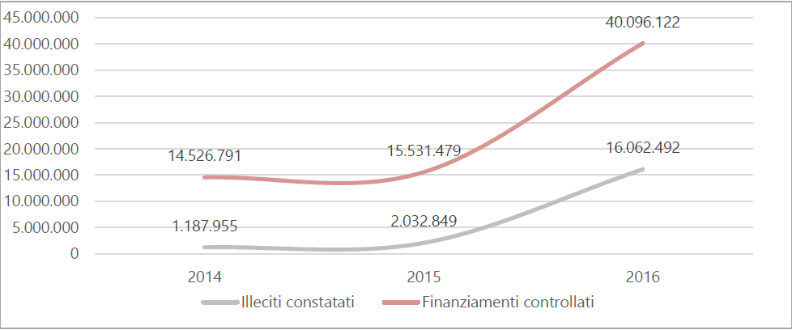
Politica comune della pesca: raffronto tra flussi di spesa controllati e importi indebitamente richiesti/percepiti per anno
Fonte: elaborazione Guardia di Finanza

Slide 15
Probabilità di frode
FRODE
INTENSITA’ DELL’AIUTO

Slide 16
Fattori determinati delle frodi
Opportunità
Motivazione
Frode
Contesto ambientale di riferimento nel quale si possono commettere le frodi (es. carenza o assenza dei controlli)
Pressioni esterne o intenzioni personali del soggetto che commette la frode (es. contesto familiare, fattori psicologici, delusione, indebitamento, ecc.)
Razionalizzazione
Capacità del soggetto di “giustificare” l’azione come “eticamente corretta” (es. compenso “dovuto” per mancati riconoscimenti dell’azienda)
16

Slide 17

Principali sistemi di frode rilevati nel settore della Politica comune della Pesca
L’indebita percezione dei contributi di settore da parte dei soggetti che, quali pescatori professionali, hanno deciso di interrompere definitivamente tale attività, ma di fatto, hanno proseguito nella professione o, comunque, non hanno adempiuto agli obblighi imposti per la concessione delle provvidenze in argomento
Nel maggio del 2019 la Corte dei Conti condanna 46 pescatori campani per aver preso il contributo di 40mila euro dalla Regione, finanziati con i fondi Fep 2007-2013, come buonuscita per abbandonare la pesca e cambiare mestiere entro 18 mesi, ma quasi nessuno l’ha fatto, continuando, in alcuni casi, a praticare l'attività professionale Tra i beneficiari anche condannati in via definitiva che non avrebbero potuto accedere al bando e pensionati. Alcuni, infatti, hanno falsificato anche le autocertificazioni sulle condanne penali per bypassare i requisiti del bando.

Slide 18
Principali sistemi di frode rilevati nel settore della Politica comune della Pesca
Il fraudolento ottenimento di finanziamenti connessi a opere rese illegittimamente ammissibili e non rientranti tra le tipologie di intervento stabilite dai bandi regionali
La Guardia di Finanza di Lecce, tra il 2015 e il 2016, ha condotto un'operazione di servizio riguardante un finanziamento pubblico a valere sul FEP 2007-2013 erogato ed interamente incassato dalla società beneficiaria per un totale di circa 500.000 euro. Dalla predetta attività è emerso che alcuni dirigenti e funzionari del preposto ente regionale, avevano reso illegittimamente ammissibile al finanziamento la costruzione ex novo – in una zona industriale lontana da qualsivoglia area portuale – di un capannone da adibire a cantiere nautico da parte di un'impresa privata, avente, peraltro, come oggetto sociale l'esercizio di attività di “Riparazione e manutenzione di navi commerciali e da diporto”, non rientrante tra le tipologie di intervento stabilite nel bando regionale.

Slide 19
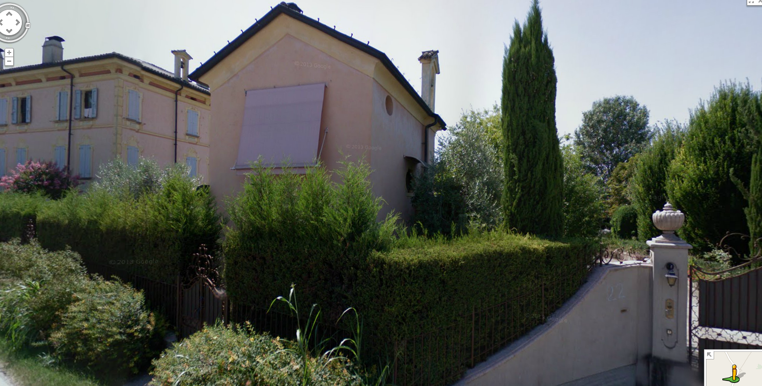
    Vasca per acquacoltura?

Slide 20
Altri sistemi di frode rilevati nel settore dei Fondi Strutturali
a) Ricorso al cosiddetto contratto “chiavi in mano”
Attraverso l'utilizzo del cosiddetto “contratto chiavi in mano”, il soggetto beneficiario del finanziamento affida la realizzazione del progetto ad un fornitore unico (“general contractor”), il quale si incarica di realizzare tanto le strutture e le opere murarie, quanto di installare impianti e attrezzature. In realtà, la figura del “general contractor” potrebbe far lievitare i costi mediante fatturazione di forniture “gonfiate” negli importi rispetto al reale valore di mercato. Questo perché, non sempre risulta agevole individuare i reali costi delle opere ammesse finanziamento e vengono imputati costi in tutto o in parte relativi a opere non ammissibili ma, in realtà, le operazioni “cartolarmente” affidate al fornitore unico vengono di fatto eseguite da ditte realmente operanti negli specifici settori di competenza (edilizia, meccanica, ecc.) e per costi notevolmente inferiori a quelli pattuiti nel contratto chiavi in mano.

Slide 21
Beneficiario
general contractor
Rischio: Servizi gonfiati/fittizi
Ragionevolezza della spesa

Slide 22
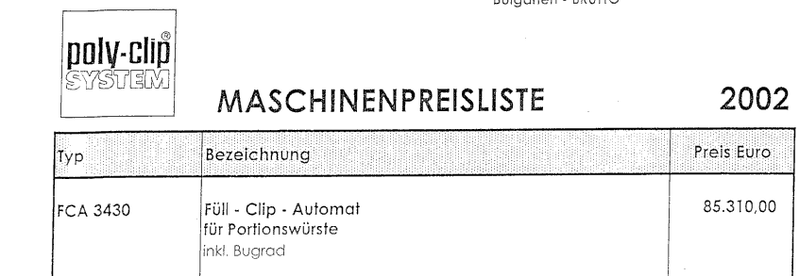
Prezzo di listino = 85.310 €
Prezzo di mercato = ca. 65.000 €

Slide 23
Altri sistemi di frode rilevati nel settore dei Fondi Strutturali
b) Acquisto di macchinari non “nuovi di fabbrica”
Spesso, gli impianti acquistati, seppur presenti e rinvenuti nell'opificio all'atto della ispezione, nella realtà non sono “nuovi di fabbrica”, requisito essenziale per l'ottenimento del finanziamento. In realtà, le linee di produzione finanziate vengono opportunamente pulite, sgrassate, riverniciate e “ri-etichettate” (modello, matricola e anno di costruzione) affinché, ad una sommaria ricognizione esterna, possano effettivamente risultare come nuove. In questo caso, è fondamentale effettuare i riscontri direttamente presso il produttore degli impianti che sarà sicuramente in grado di fornire dati certi e inconfutabili sui modelli, sugli anni di produzione e sui primi acquirenti, atteso che tali cessioni sono normalmente accompagnate da collaudi e primi avviamenti da parte della stessa ditta di produzione.

Slide 24
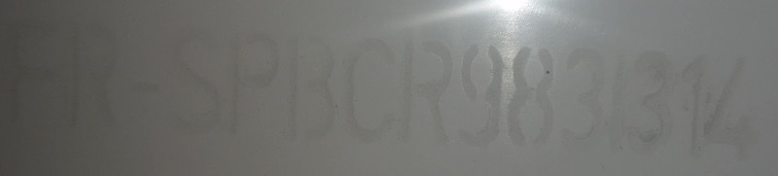
Altri sistemi di frode rilevati nel settore dei Fondi Strutturali
CIN, che è l’acronimo di Craft Identification Number, ed ogni barca deve esserne provvisto.
Questo è un CIN di una barca: FR-SPBCR983I314
FR = CODICE NAZIONE DEL PRODUTTORE
SPB = CODICE IDENTIFICATIVO DEL PRODUTTORE
CR983 = NUMERO MATRICOLA
I = MESE DI PRODUZIONE (A=Gen, B=Feb, C=mar, D=apr, E=mag, F=giu, G=lug, H=ago, I=set, J=ott, K=nov, L=dic)
3 = Anno di produzione. In questo caso indica il 2013 siccome il modello è della decade del modello che segue dopo.
14 = anno dell’imbarcazione. In questo caso è il 2014

Slide 25
Altri sistemi di frode rilevati nel settore dei Fondi Strutturali
c) Fittizio aumento del capitale sociale
La concessione delle agevolazioni finanziarie è subordinata alla verifica circa l'idoneità delle fonti finanziarie indicate dall'impresa al fine della realizzazione del progetto di investimento. Le predette fonti riguardano, in particolare, il capitale sociale che, secondo quanto disposto dalla normativa di riferimento, deve rispettare determinati parametri di consistenza, tanto che nella maggior parte dei casi le imprese che richiedono le agevolazioni si trovano nella necessità di apportare nuovi mezzi finanziari. Oltre al sistema di fittizio aumento del capitale effettuato mediante duplice delibera assembleare, un altro sistema di frode consiste nell'effettuare, da parte del soggetto beneficiario, il versamento del capitale sociale tramite l'apporto di un socio estero, il quale emette assegni privi di copertura versandoli sul C/C dell'azienda. All'atto del versamento in C/C, la banca rilascia la contabile comprovante il deposito degli assegni, a sua volta presentata dalla stessa azienda beneficiaria all'istituto di credito concessionario, corredata della delibera assembleare di aumento del capitale sociale.

Slide 26
Altri sistemi di frode rilevati nel settore dei Fondi Strutturali
d) Ulteriori metodi fraudolenti
Altre modalità di indebita percezione dei fondi in trattazione vengono realizzate attraverso:
- autocertificazioni infedeli sullo stato di avanzamento lavori;
- false attestazioni di spesa prodotte alla Pubblica Amministrazione. Le dichiarazioni liberatorie non assicurano certezza della spesa poiché, al fine di perpetrare la truffa, si ricorre spesso a fornitori compiacenti, i quali, oltre ad emettere fatture false, rilasciano mendaci dichiarazioni di “avvenuto pagamento”, permettendo così al beneficiario di incassare i contributi;

Slide 27
Altri sistemi di frode rilevati nel settore dei Fondi Strutturali
d) Ulteriori metodi fraudolenti
ricorso a fornitori (fittizi) aventi sede all'estero, in modo da rendere difficoltoso l'accertamento. Tali società spesso fanno capo, anche per il tramite di prestanome, allo stesso soggetto titolare del finanziamento; in tali casi i pagamenti vengono regolarmente effettuati con bonifici bancari, ma successivamente le stesse somme rientrano nelle disponibilità del medesimo soggetto su altri conti bancari accesi all'estero;
utilizzo di false lettere di referenze bancarie che vengono presentate dal soggetto agevolato alla banca concessionaria, nelle quali viene “certificato” il possesso dei mezzi finanziari e patrimoniali idonei a far fronte agli apporti dei mezzi propri per la copertura degli investimenti finanziati.

Slide 28
Grazie per l'interesse!

